Slide 1


FlipDA: Effective and Robust Data Augmentation for Few-Shot Learning
汇报人：魏旨航

Slide 2
Introduction
以前的大多数文本数据增强方法仅限于简单的任务和较弱的 baseline。文章探索了在困难任务（即 few shot NLU）和强 baseline（具有超过 10 亿个参数的预训练模型）上的数据增强。
在这种情况下，文章复制了大量以前的增强方法，并发现这些方法充其量只能带来边际收益，有时会大大降低性能。为了解决这一挑战，作者提出了一种新的数据增强方法 FlipDA，
该方法使用一个生成模型和一个分类器一起来生成标签翻转数据。FlipDA 的核心思想是生成标签翻转的数据比生成保留标签的数据更重要。
实验表明，FlipDA 在有效性和鲁棒性之间取得了很好的权衡——它大大改善了许多任务，而没有对其他任务产生负面影响。

Slide 3
小样本的数据增强
设置
①任务设置：包括指代消解、因果推理、文本蕴含、词义消歧和问题回答等任务，且每个任务只给出 32 个训练样本。
②使用大规模预训练模型。
③采用先前广泛使用的数据增强方法进行初步实验。

Slide 4
目标
① 有效性：数据增强方法应该能够显著地提高某些任务的性能。
② 鲁棒性：一个数据增强方法不应该在所有情况下都遇到 failure mode（指某个数据增强方法在某些情况下无法提高模型性能，甚至会降低性能的情况），而这种情况在小样本学习中很常见——一些小变化可能会导致大量性能下降。
因此鲁棒性应该作为一个关键的评估指标。文章考虑了两种类型的鲁棒性： (1)基于不同的基础预训练模型；(2)基于不同任务。

Slide 5
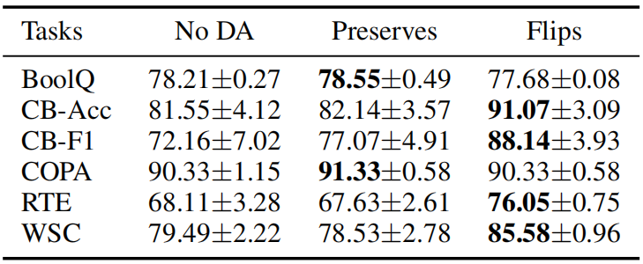
有效性：手动翻转数据的标签能够提升表现
首先使用手动数据增强来研究什么样的数据增强有利于大型预训练模型。
主要研究两种类型的数据增强：①保留标签；②翻转标签。由于手动增强比较耗时，这里选择了 SuperGLUE task 的子集。
实验应用了以下原则：①对于标签翻转——对原始文本样本进行最小限度的更改，以改变标签。增强方式包括单词的添加、删除和替换。②对于标签保留——用语义上相似的单词替换其中一些单词，但要确保标签没有变化。
手动数据增强的结果。翻转标签可以显著提高在 CB、RTE 和 WSC 上的性能高达10%，而保留标签只有很小的收益

Slide 6
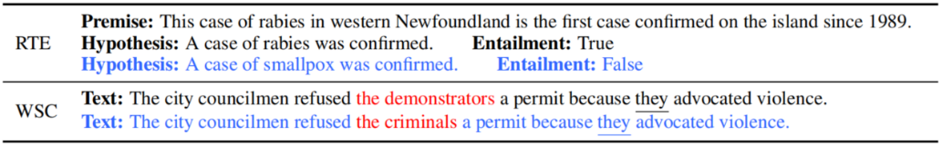
标签翻转的数据增强示例
黑色表示原始的例子，蓝色表示增强的例子。任务一为文本蕴含；任务二 WSC 为指代消解，即从文本中提取被引用的实体——在这种情况下，“label” 被定义为被引用的实体（用红色表示），而标签翻转被定义为修改该实体。

Slide 7
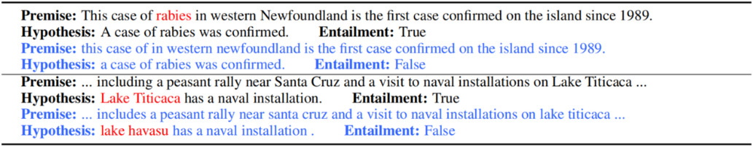
为什么使用数据增强会导致 failure mode
文章发现在原本的数据增强模型中，会产生语法错误或是关键信息改变导致标签改变的新样本，这就导致了模型性能的下降。
第一个例子中，关键字“狂犬病”被删除，这不仅导致语法不正确的表达，而且还消除了支持该假设的关键信息；第二个例子中，“的的喀喀湖”被“哈瓦苏湖”所取代，这导致标签从蕴含变为非蕴含。
而如果一个模型在这些有噪声的增强数据上进行训练，性能下降是正常的。

Slide 8
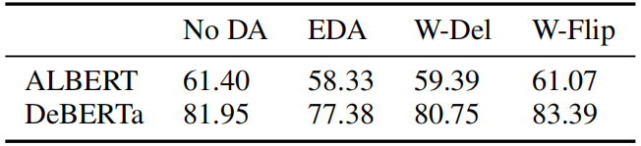
为了验证这个猜想，作者修改这些噪声进行了实验：① 用原始样本替换噪声样本；② 纠正有噪声的样本的标签。
W-Del 表示用相应的原始样本替换错误标记的增广样本，W-Flip 表示将错误标记的数据增强样本的标签翻转为正确的样本。结果表明，在这种情况下，使用标签保留假设增加数据会导致性能下降。

Slide 9
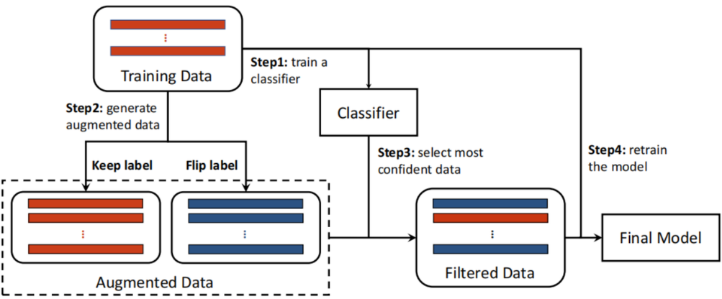
FlipDA: 自动标签翻转
FlipDA 包括4个步骤，如图所示。
① 在不增加数据的情况下训练一个分类器（如微调一个预训练过的模型）。
② 生成保留标签和标签翻转的增强样本。
③ 使用分类器为为每个可能的标签选择概率最大的生成样本。
④ 用原始样本和附加的增强样本重新训练分类器。

Slide 10

以下是更具体的方法：
给定一个小样本训练集 $(x_{i}, x_{i})i$，其中 $xi$是文本，$yi∈Y$ 是标签。
① 微调一个预训练的模型 f 来拟合 $(x_{i}, x_{i})$
② 生成增强的样本。对每个样本 $xi$ 生成一组$S_{i}=\{{\overline{x}}_{i,1},{\overline{x}}_{i,2},...\}$.
采用 Cloze pattern：将 x 和 y 合并为一个序列，从而使模型可以同时考虑 x 和 y 的信息；之后对这个合并的序列进行随机遮盖，可以迫使模型在处理这个序列时更加关注上下文和语义，从而更好地理解文本内容。同时，这种随机遮盖也可以模拟在测试阶段模型可能会遇到的未知输入情况，从而提高模型的泛化能力。

Slide 11

③ 使用预训练的 T5 模型来填补遮盖部分，形成一个新的样本 x'. 实验发现，如果 T5 不能预测给定 x' 的 y，那么去除样本是有益的。
④ 使用分类器 f 对生成的样本评分。对于 $S_{i}$ 中每个 ${y’≠y}_{i}$ 的样本创建一个集合：
$$S_{i,y’}=\{x|x∈S_{i} and y’=argmax_{y}p(y|x)\}$$
其中包含了所有以 y' 为最高概率类的增强样本。选择 $Si,y'$ 中预测概率最高的样本：
$$x’,y’=argmax_{x∈S_{i,y’}y=y’}p(y|x)$$
将 ($x’,y’$) 添加到增强的训练集中。换句话说，如果模型 f 认为翻转标签是正确的，我们只在训练集中添加一个例子。将此过程应用于每个可能的标签 y'≠yi.
特别地，在 $S_{i,y’}$ 为空时，不向训练集添加任何示例。在实践中，发现使用相同的过程，添加标签保留概率最高的例子也是有益的。
⑤ 在扩充训练集后，重新训练分类器 f 以得到最终的模型。

Slide 12


实验
评估标准
有效性：采用 PET 方法的三个指标评价有效性：准确率、F1、EM. F1 值是精确率和召回率的加权平均；EM 是精确匹配，是指预测结果完全匹配的比例。
$$Accuracy=\frac{TP+TN}{TP+TN+FP+FN}，Recall=\frac{TP}{TP+FN}$$
TP 表示真正例，即模型正确预测为正样本的样本数量；TN 表示真反例，即模型正确预测为负样本的样本数量；FP 表示假正例，即模型错误地将负样本预测为正样本的样本数量；FN 表示假反例，即模型错误地将正样本预测为负样本的样本数量。
鲁棒性：为了保证鲁棒性，文章提出了一种新的度量 MaxDrop（MD），它测量了方法在所有任务上的最大性能下降。给定任务 t1, ..., tn，目标方法 M 和 baseline 方法 MB：
$$MD=max_{t∈\{t_{1}, ..., t_{n}\}}max(0, score_{t,MB}−score_{t,M})$$
$score_{t,M}$ 表示方法 M 在任务 t 上的性能，值越小，表明鲁棒性越好。

Slide 13
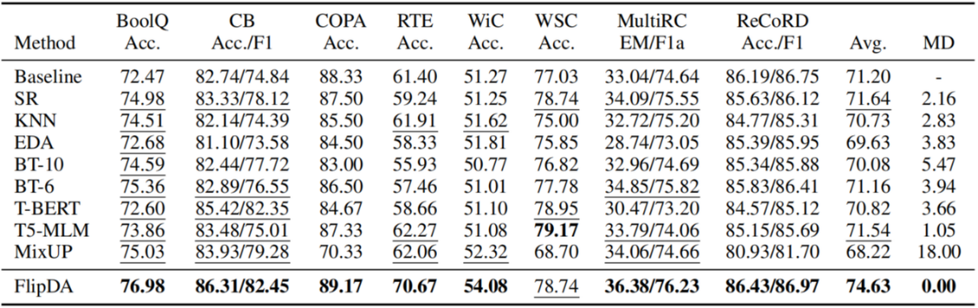
可以观察到，FlipDA 在所有数据增强方法中取得了最好的性能(Avg.)且鲁棒性(MD)优秀。
具体来说，FlipDA 在 ALBERT-xxlarge-v2 上平均表现为 74.63，在 DeBERTa-v2-xxlarge 上达到 80.23，都比基线高出 3% 左右。
这表明 FlipDA在提高小样本任务的表现是有效的，即能够增加高质量的数据，而不会造成太多的副作用。
主要结果
基于 PET 和 ALBERT-xxlarge-v2 的 baseline 方法（使用 ALBERT-xxlarge-v2 作为基础模型，使用 PET 数据增强）和 FlipDA 的性能。下划线表示性能优于 baseline, 粗体表示表现最好的一个。Avg. 是分数的平均值。所有的结果都是3次迭代的平均值。
FlipDA 展现了除 WSC 之外的所有任务的改进，而所有其他方法只适用于几个任务（用下划线表示）。这些观察结果与 MaxDrop 结果一致，其中 FlipDA 在 ALBERT-xxlarge-v2 上的最低值为 0.0，在 DEBERT-v2-xxlarge 上为1.28。这意味着 FlipDA 对不同类型的任务具有鲁棒性，而其他增强方法只能对部分任务有效。

Slide 14
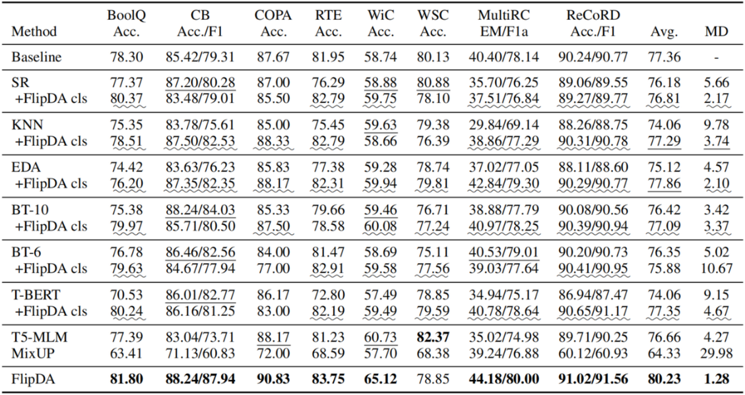
比较有和没有 FlipDA 分类器的不同方法的性能。根据上表，大多数使用 FlipDA 分类器的 baseline 方法在有效性（Avg.）和鲁棒性（MD）都优于原始版本。
这表明，能够翻转标签和过滤数据的 FlipDA 分类器在增强高质量数据和提高 Few-shot NLU 表现方面是有效的。
FlipDA 分类器所带来的改进在 BoolQ、RTE、MultiRC 上更加一致。这可能是因为这些任务涉及到用两个相反的选择来预测单个 token，因此标签翻转可能发生得更频繁。而一些其他任务，如 COPA 和 WSC，涉及预测多个 token，这使得生成标签翻转数据更加困难，因此在这些任务上的改进较小。
基于 PET 和 DeBERTa-v2-xxxlarge 的 baseline 方法和FlipDA的性能。FlipDAcls 表示与 FlipDA 中相同的分类器，用于过滤候选增强数据。波线表示使用FlipDA分类器的方法，其性能优于原始版本。

Slide 15
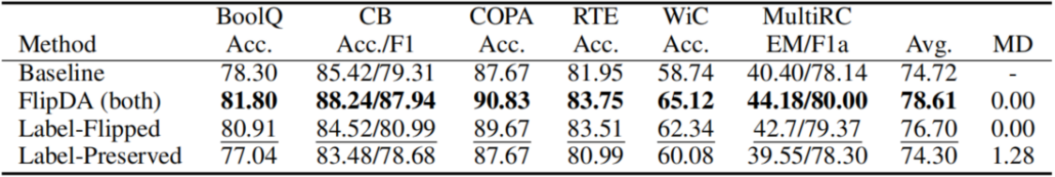
Analysis
Label-Flipping v.s. Label-Preservation
第二好的性能，大多数是只增加了标签翻转的数据。只增加标签保留的数据会导致最差的性能，甚至略低于非增强基线。这证明了标签翻转的高有效性。
对于 DeBERTa-v2-xxlarge ，翻转标签数据 vs 保留标签数据的消融实验。粗体表示表现最好的结果。下划线表示第二好的结果。

Slide 16
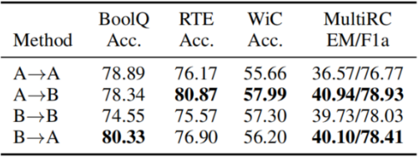
Label Transformation
我们可以看到，有些任务是不对称的，也就是说，向一个方向转换比向另一个方向更有益，如 BoolQ、RTE、WiC. 推测是因为一个模型相对容易生成具有某些方向答案的样本（从 BoolQ 中的“是”到“否”，从RTE中的“蕴含”到“不蕴含”等）。而有些任务是对称的，即两个方向之间的差异并不显著，如 MultiRC.
在所有的任务中，即使某些方向比其他方向更好，但只增加一个方向就会影响标签的分布，可能会导致性能低于 baseline. 为了获得最佳的性能，对所有方向的增强仍然是必要的。

Slide 17
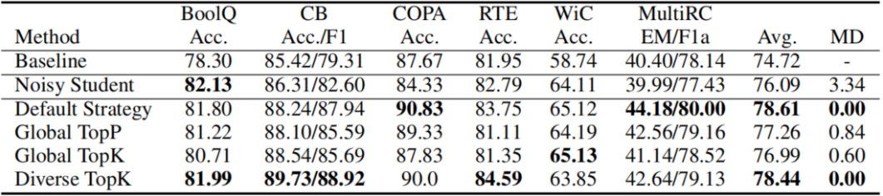
Strategies for Augmented Data Selection
文章提出四种合理的增强数据选择策略，并对其进行了定量评估：
① 默认策略。之前提到过。
② Global TopK. 对于每个标签转换方向，收集所有候选增强数据，并按其预测概率进行排序，并选择概率最高的前 k（或前 r%）样本。
③ Global TopP. 类似于Global TopK，但选择了预测概率高于阈值 P 的增强数据。
④ Diverse TopK. 类似于Global TopK. 我们首先选择每个原始样本的前 1 个增强样本（按递减概率排序），然后选择前 2、前 3 等，直到选择出K个样本。

Slide 18
总结
文章提出研究基于大型预训练模型的 Few-shot NLU. 确定了两个关键的需求，即有效性和鲁棒性。基于标签翻转提高 few-shot 泛化的经验，提出了自动标签翻转的 FlipDA 和数据选择。实验证明了 FlipDA 的优越性，在有效性和鲁棒性方面都优于以往的方法。
在未来，从理论上理解为什么以及如何在现有数据点附近生成标签翻转数据来提高泛化将是至关重要的。此外，提高增强数据生成的多样性和质量也是一个重要的长期目标。

Slide 19
THANKS

